Slide 1
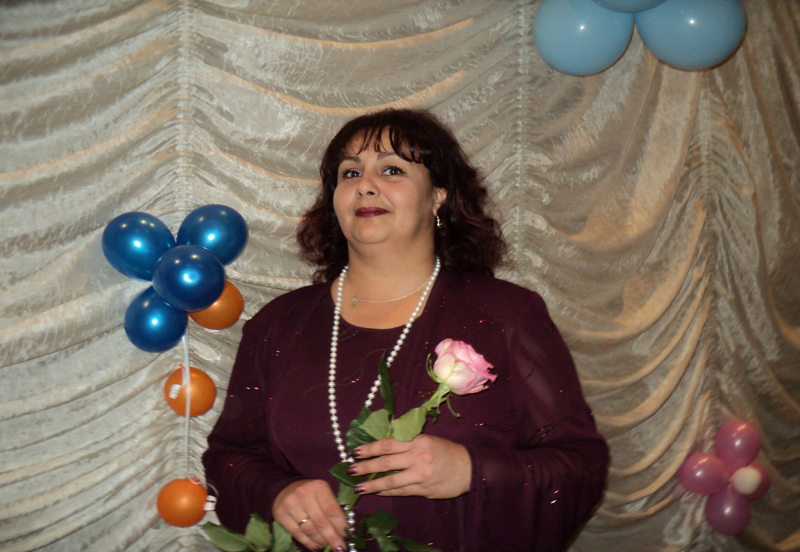
Творческая презентация художественного руководителя МКУК «КБЦ» филиала Панкрушихинский СДК
ЛЕЩЕНКО
ЕЛЕНА
АЛЕКСАНДРОВНА
Песня
«ТРИ ЗИМЫ»
звучит в
исполнении
ЕЛЕНЫ
ЛЕЩЕНКО

Slide 2
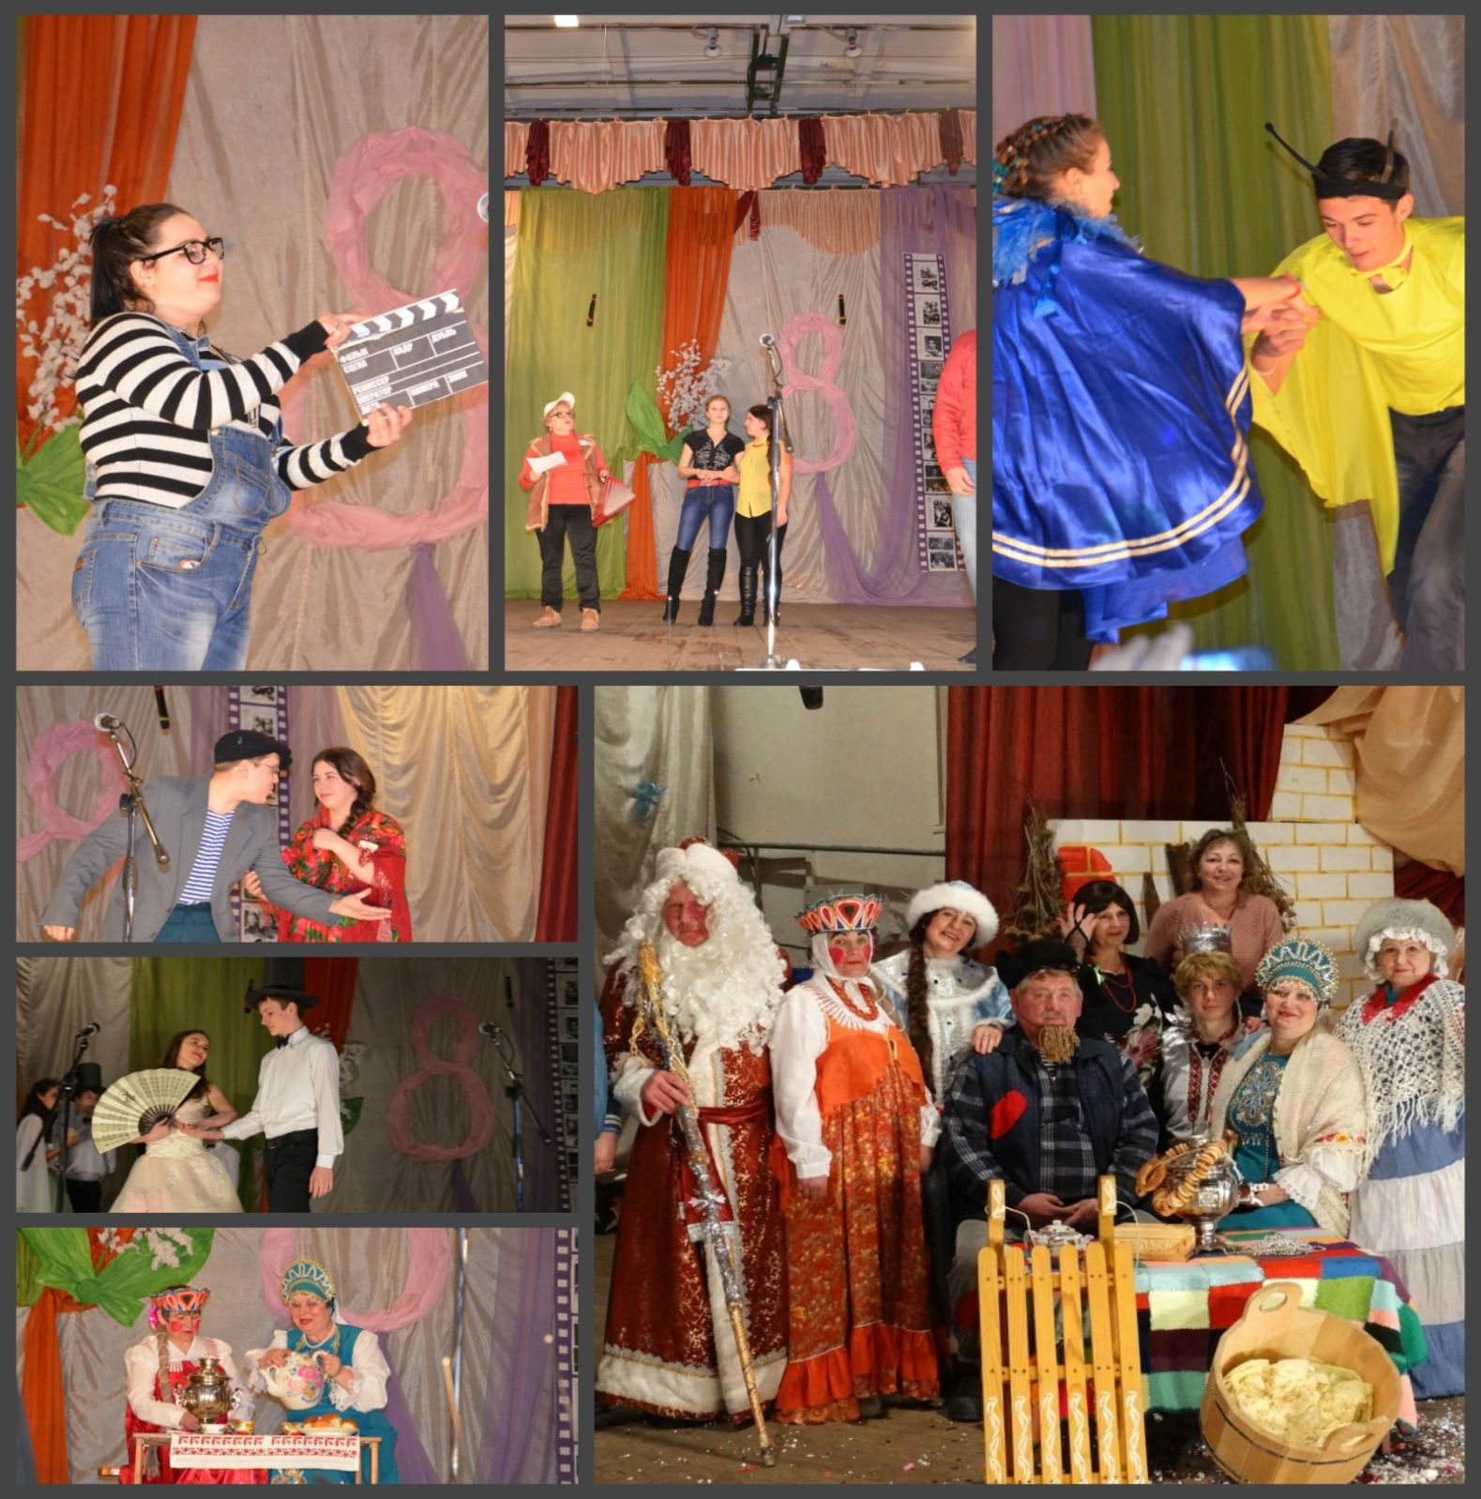
Театральный коллектив
«ШАГ ВПЕРЕД»
Моменты театральных
постановок:
*«Морозко»,
*«Любовь и голуби»
*«Мы снимаем фильм о нас»
*«Бал Наташи Ростовой»
*«Стрекоза и муравей»
Художественный
руководитель сценарист и режиссер –
постановщик
Елена Лещенко

Slide 3
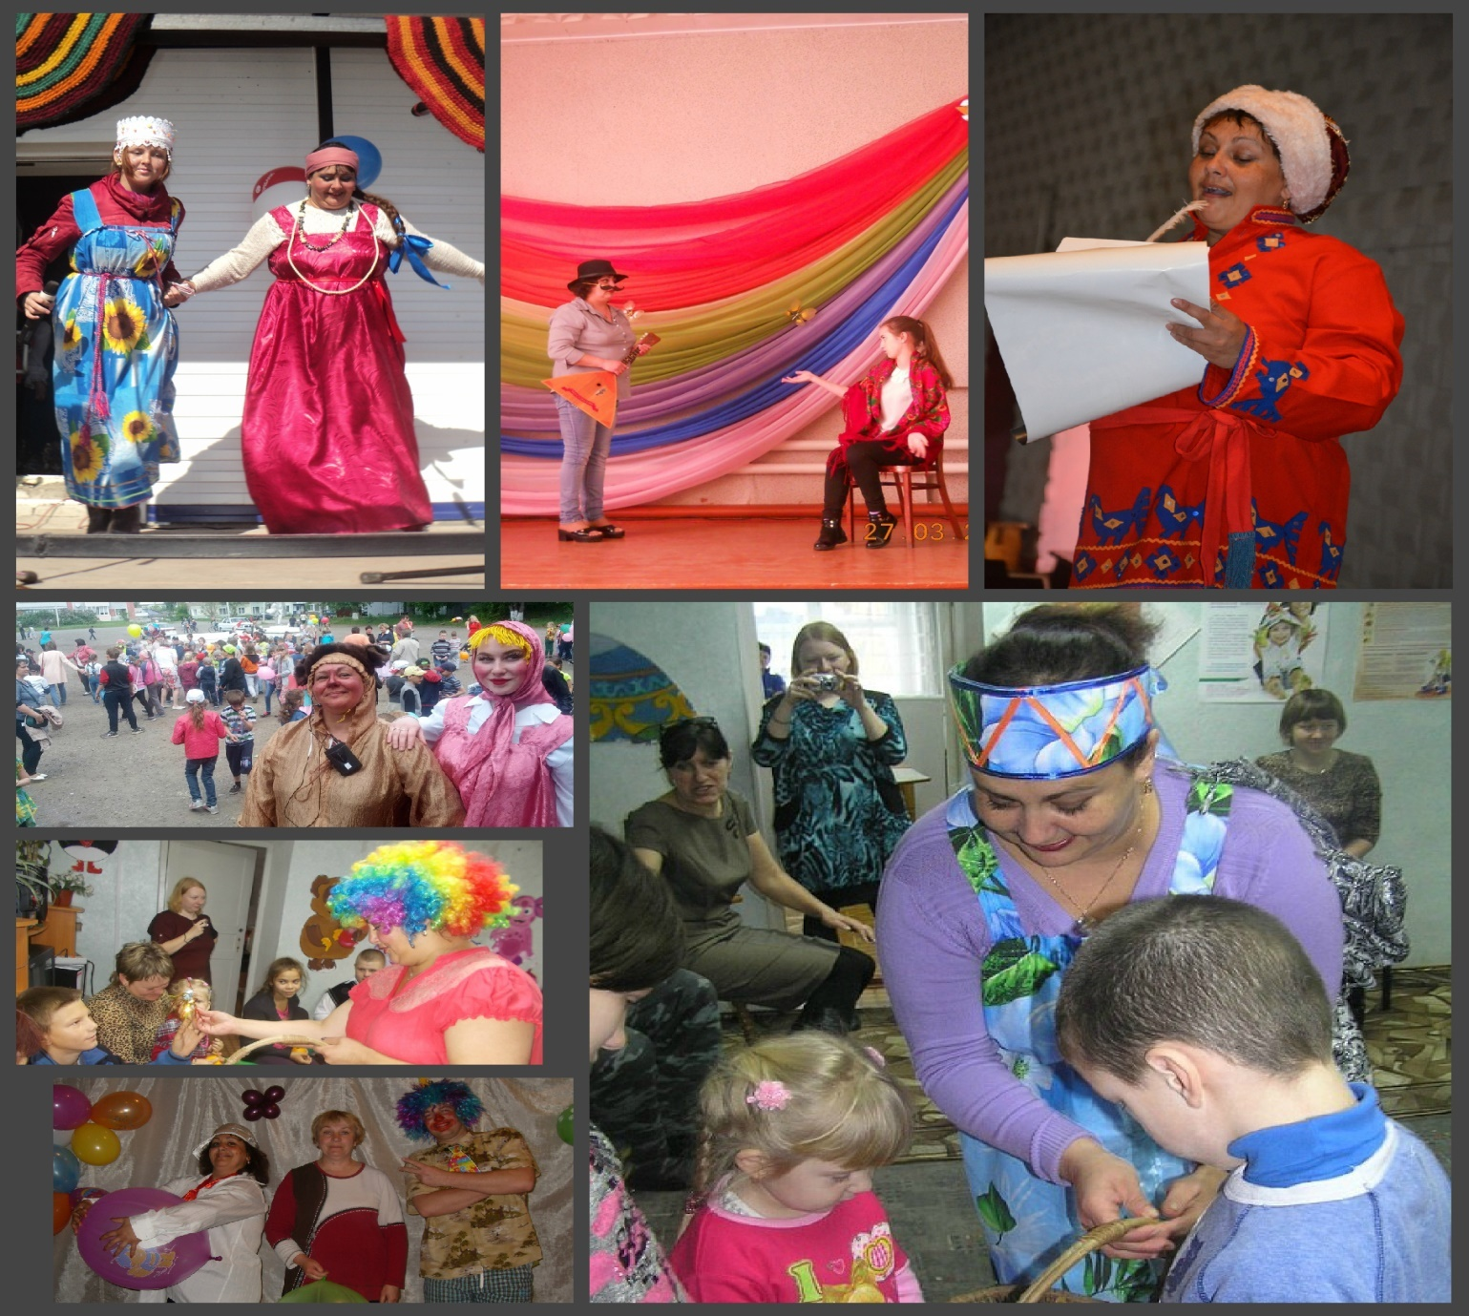
Ведь меня друзья недаром, называют «театралом»?
Когда на
сцену
выхожу,
Я вас всех,
друзья,
люблю!
Я, многолика, как всегда..
Мне светит творчества звезда!!!

Slide 4
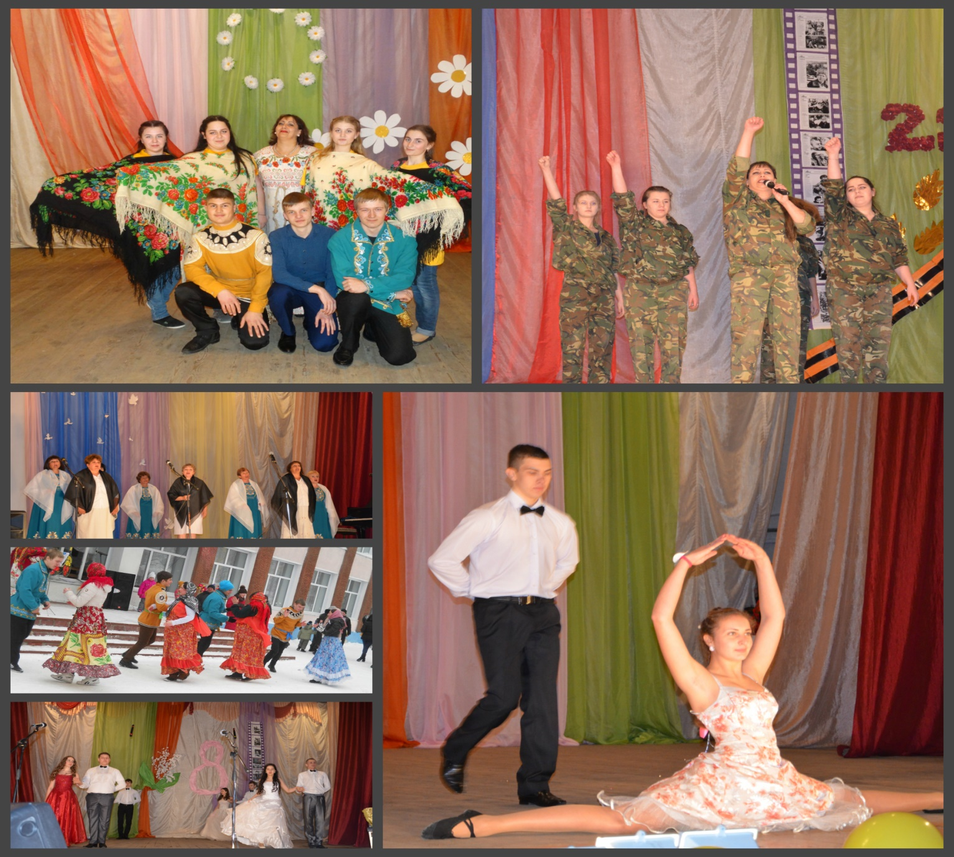
Мои танцевальные постановки…
Театралы-
это не
только
актеры…
Театралы –
это еще и
танцоры!!!

Slide 5
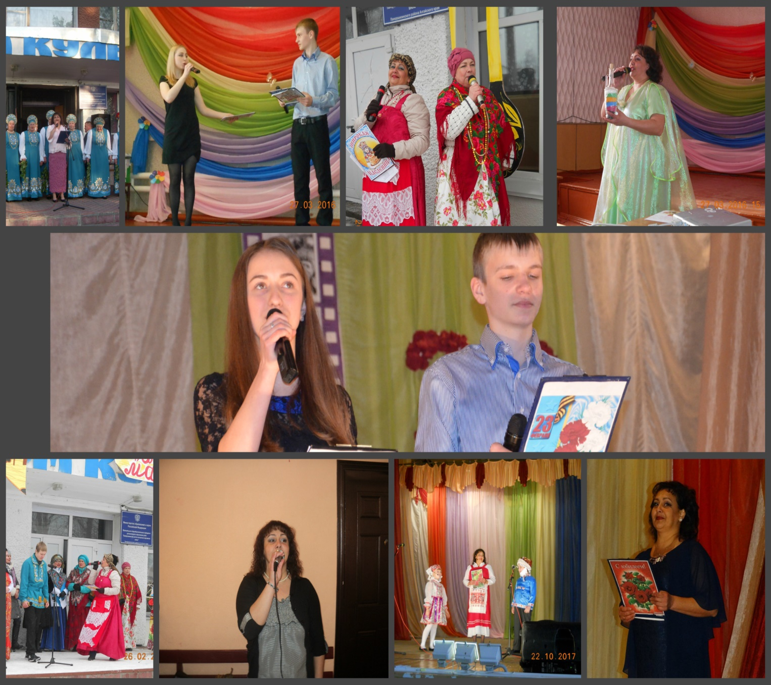
Участники объединения «Художественное слово» руководитель Елена Лещенко
Быть
ведущим,
ох, не
просто.
Будь хоть
маленьким,
хоть
взрослым…

Slide 6
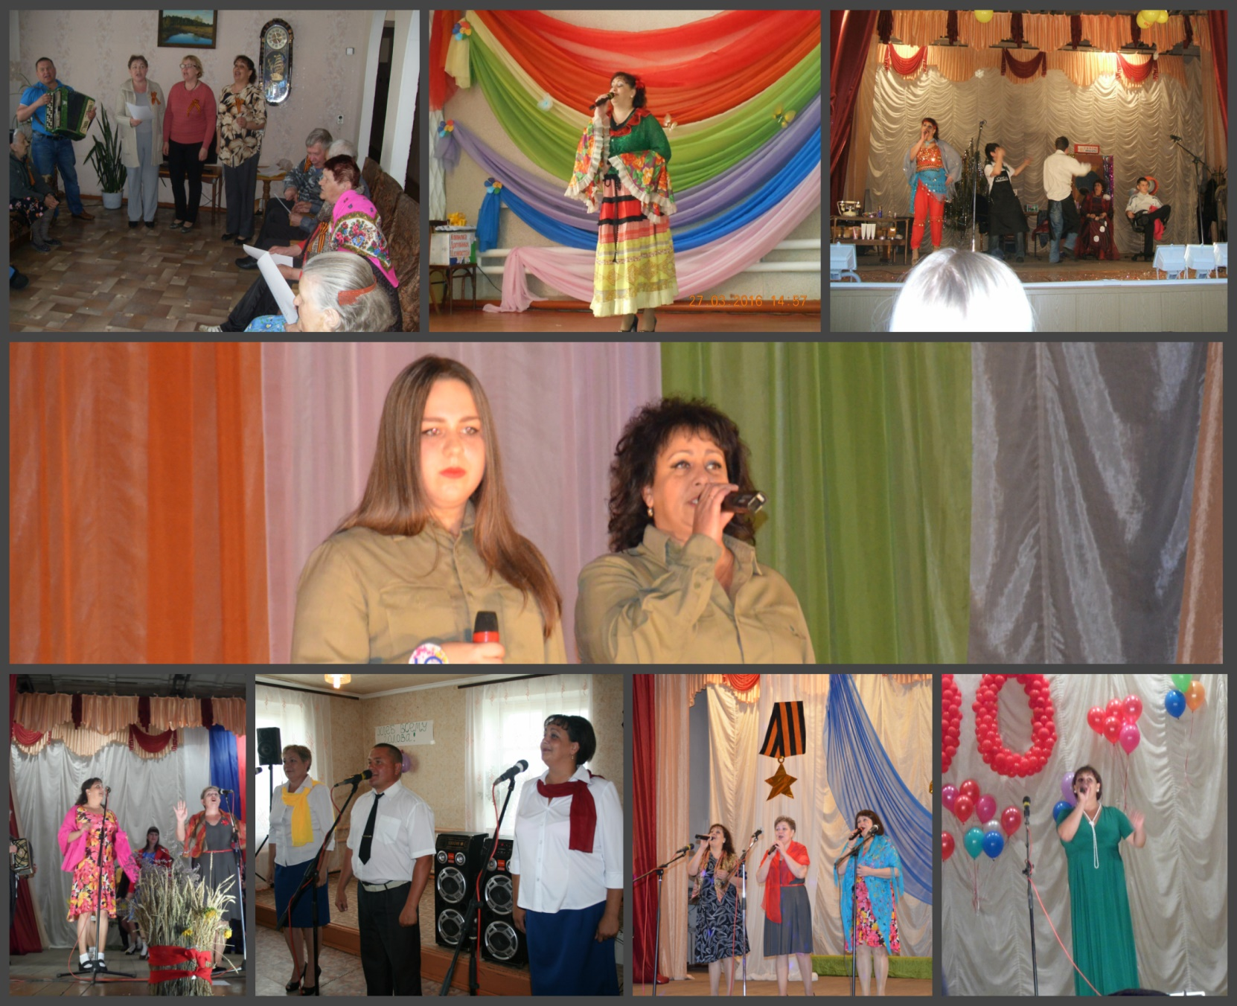
Я мечтала стать Пугачевой, но оказалось, что Лещенко тоже быть не плохо!
На
фото в
центре – я и моя
дочь
ДИАНА!

Slide 7
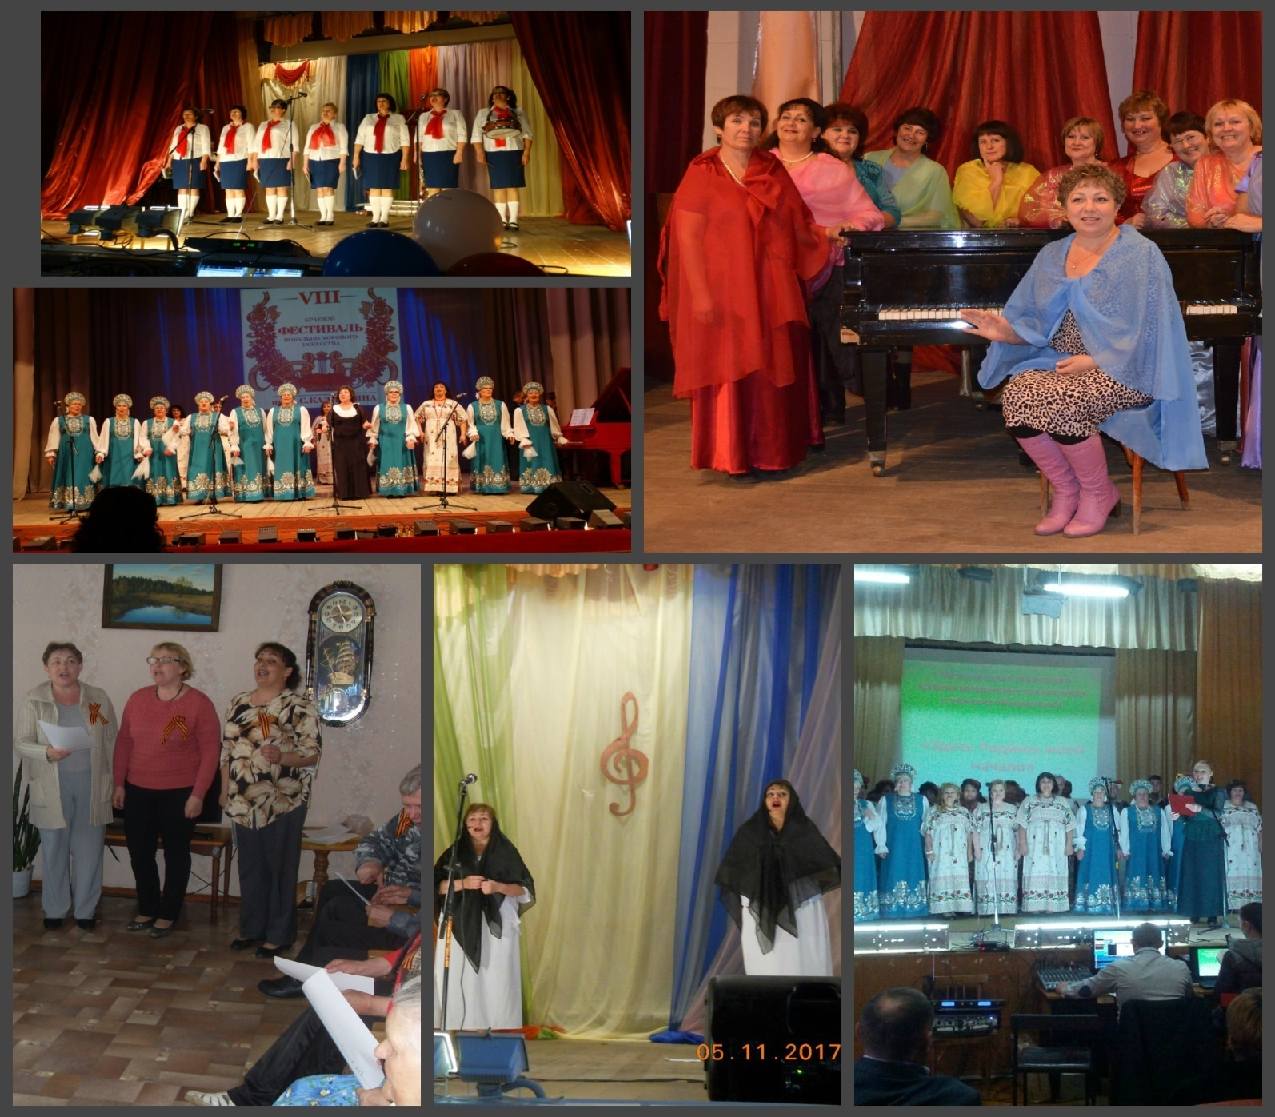
Более 15 лет я являюсь участницей двух народных коллективов «Сударушки» и «Элегия»
Это моя
вторая
семья
«Сударушки»
и
«Элегия»
В 2017 году
Мы второй
раз подтвердили
звание народных коллективов
в селе Мамонтово
на VIII фестивале хорового и вокального искусства
им.С.С Калинкина»

Slide 8
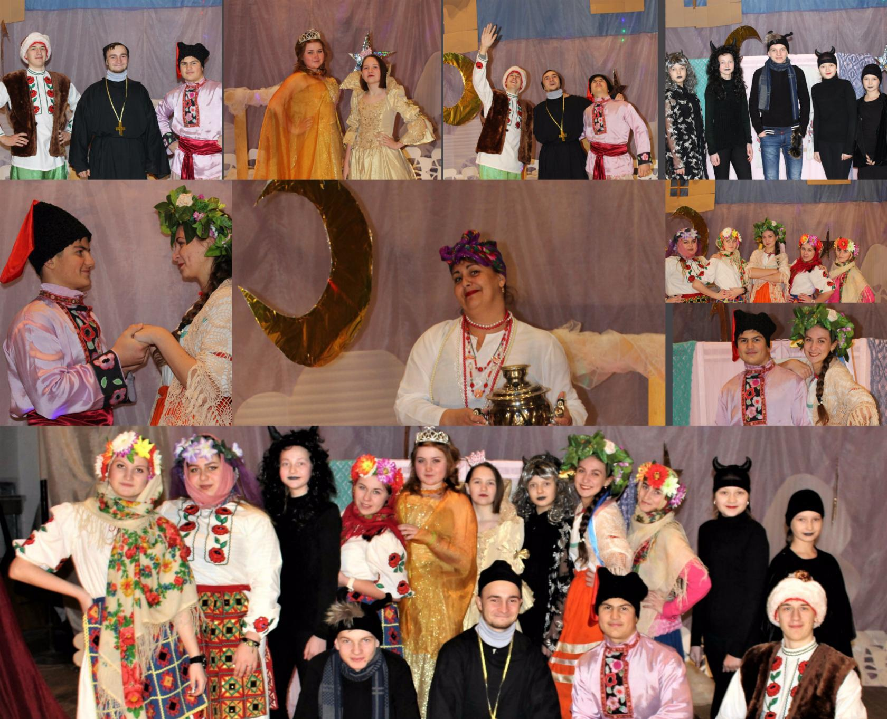
Молодежный спектакль-мюзикл «Вечера на хуторе, близ Диканьки»- январский подарок всем Панкрушихинцам!
Театральное
объединение
«Шаг
вперед»
А в центре
я- СОЛОХА!

Slide 9
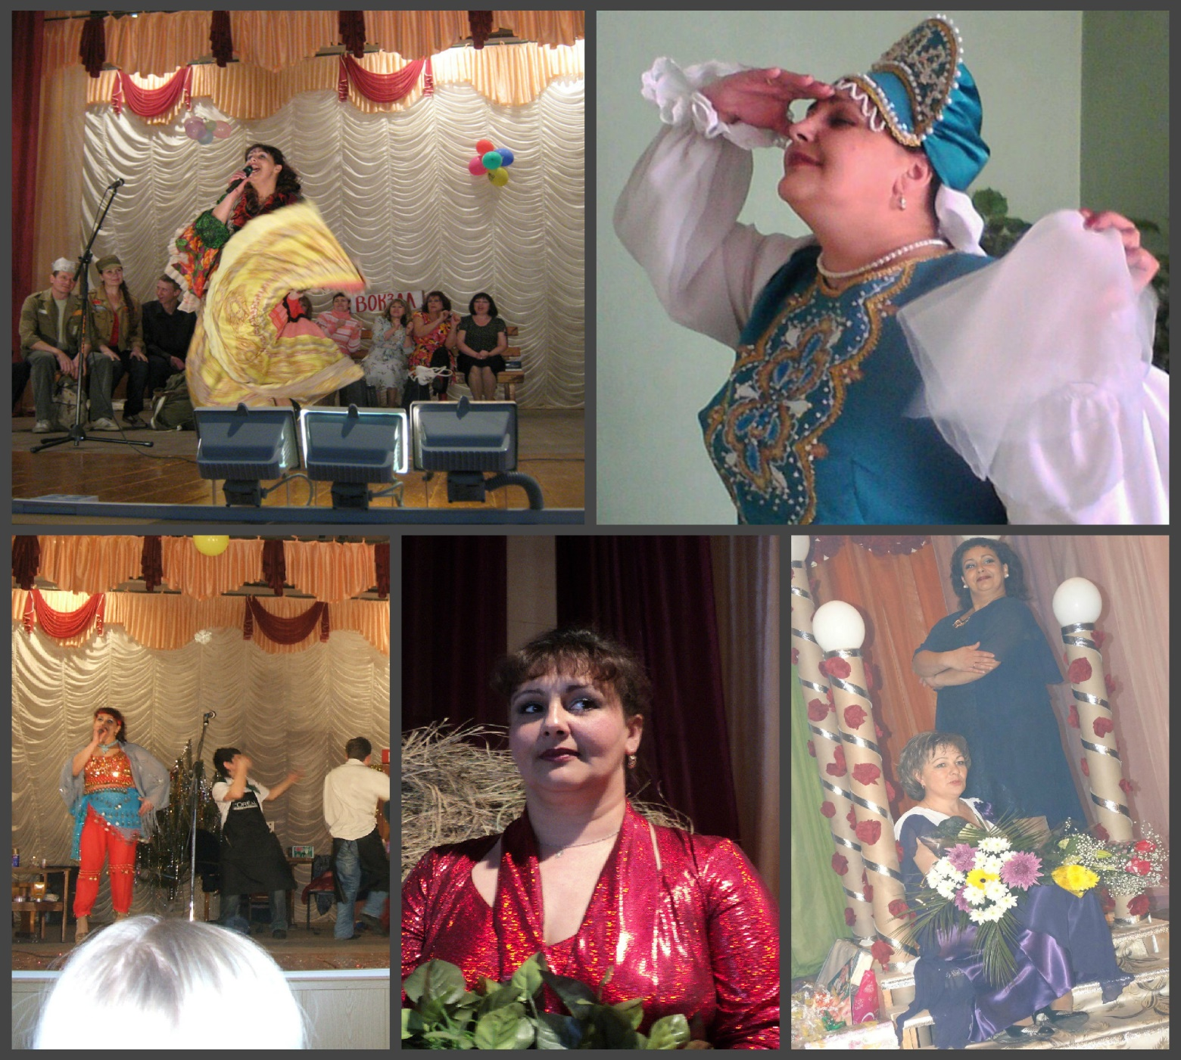
Я такая разная…
Люблю
творить
на
сцене или вытворять
и много
разных
образов
люблю я
примерять.

Slide 10
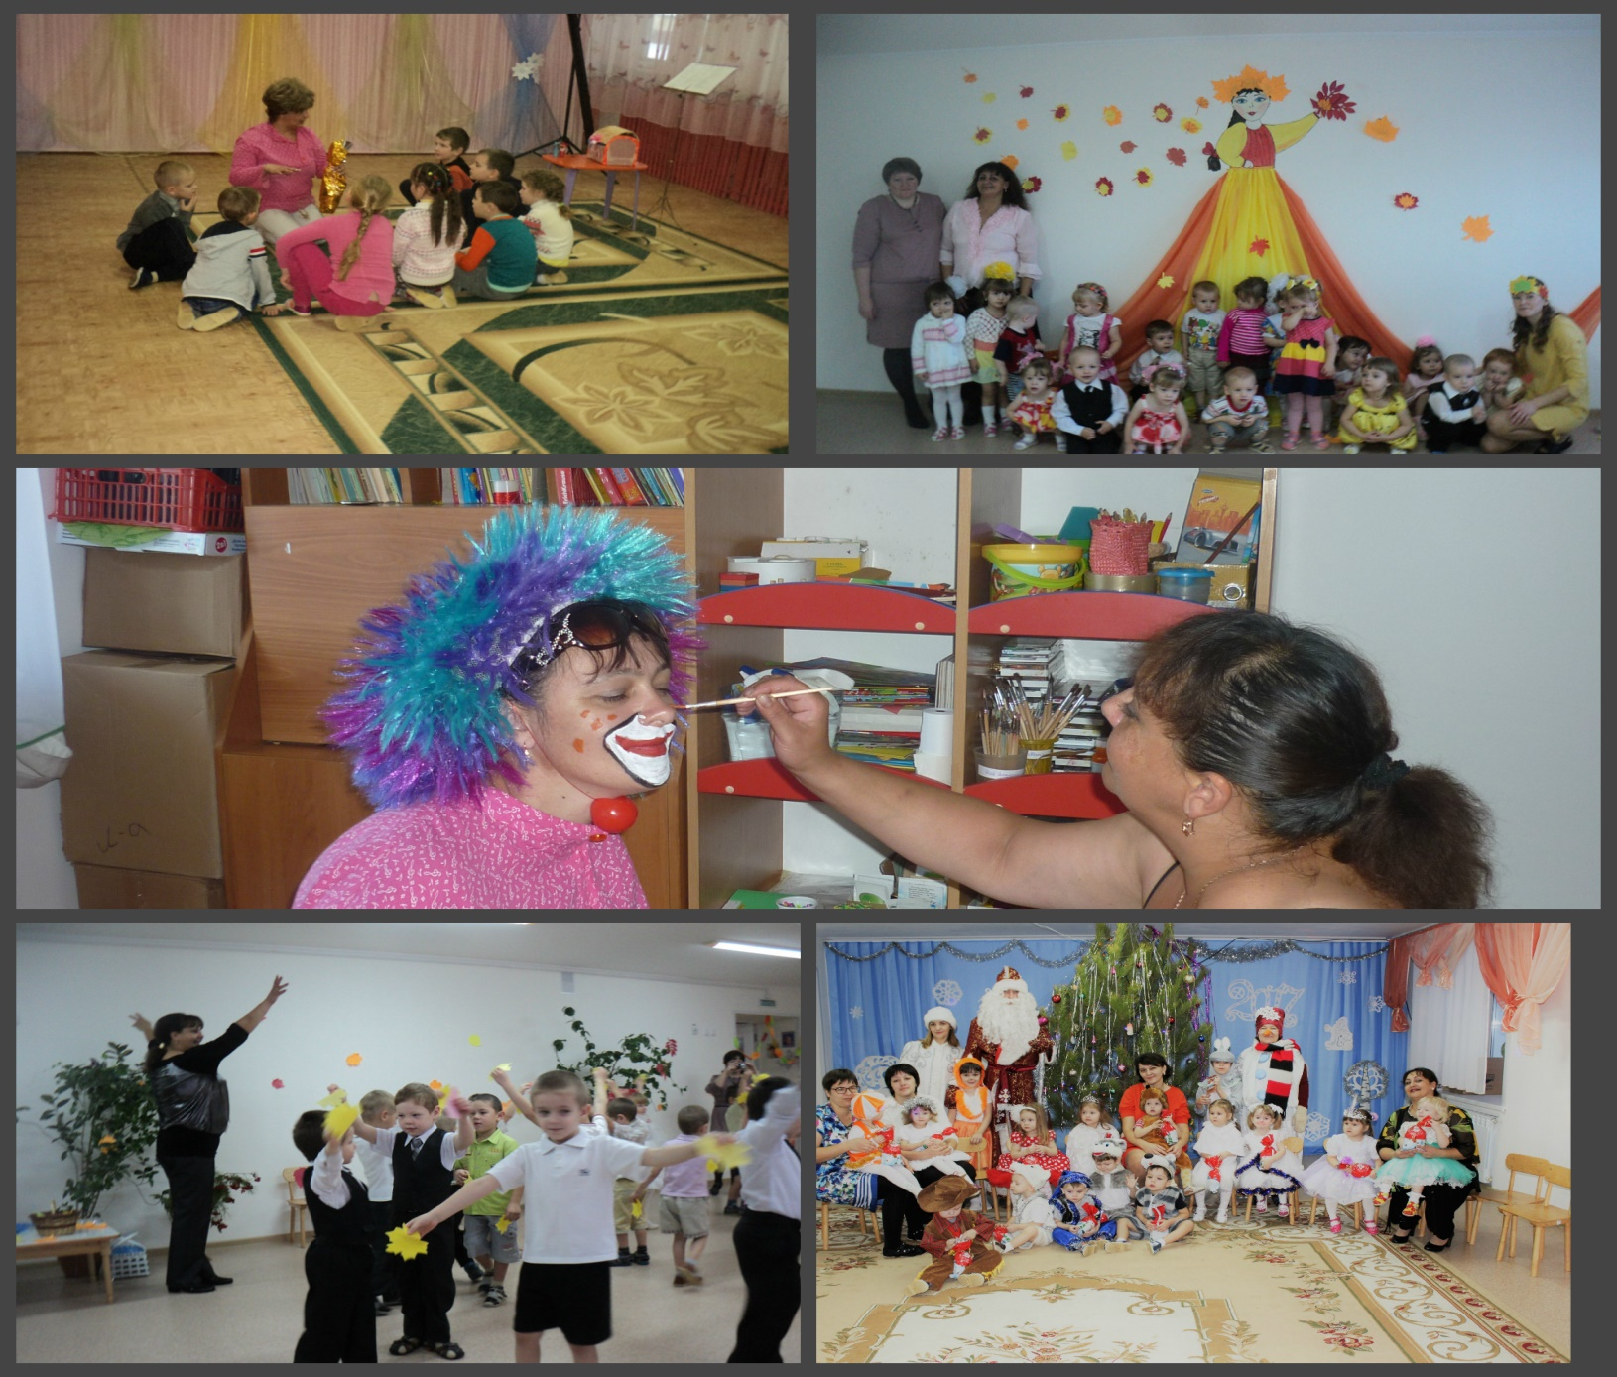
Еще я работаю в детском саду «Улыбка», педагогом –организатором и музыкальным руководителем…Это большая радость!!!!
Я актер ,
танцор,
певец
режиссер
и даже
гример!

Slide 11
МОИ ДОСТИЖЕНИЯ

Slide 13
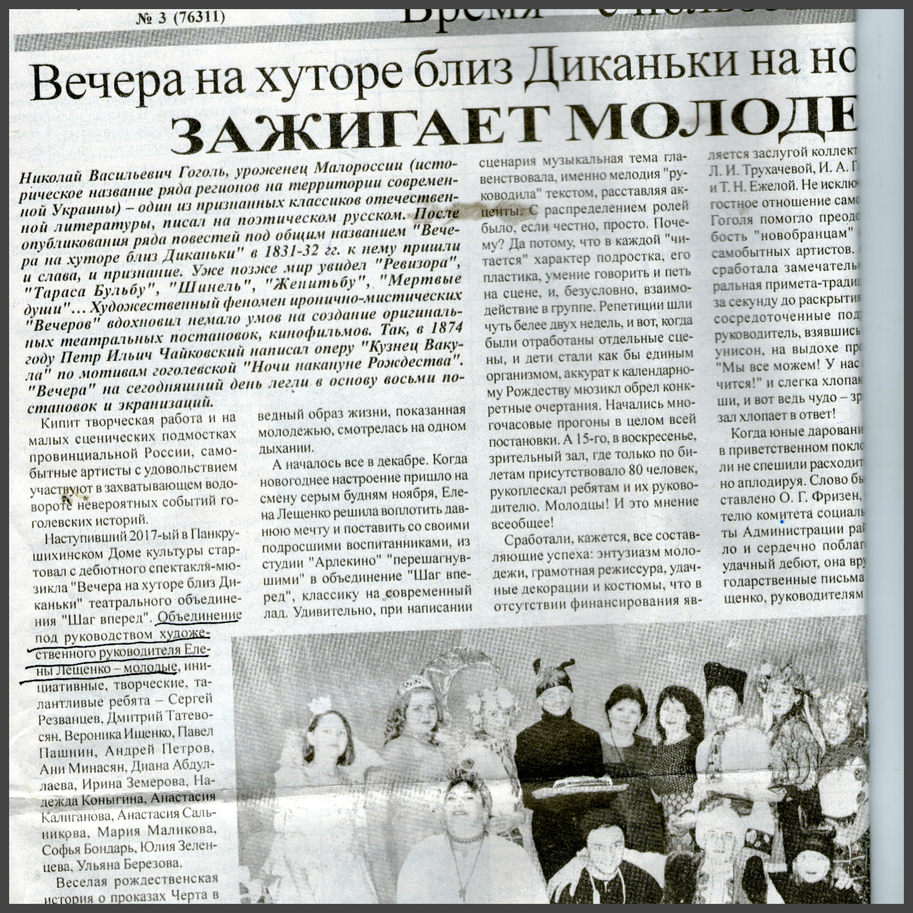
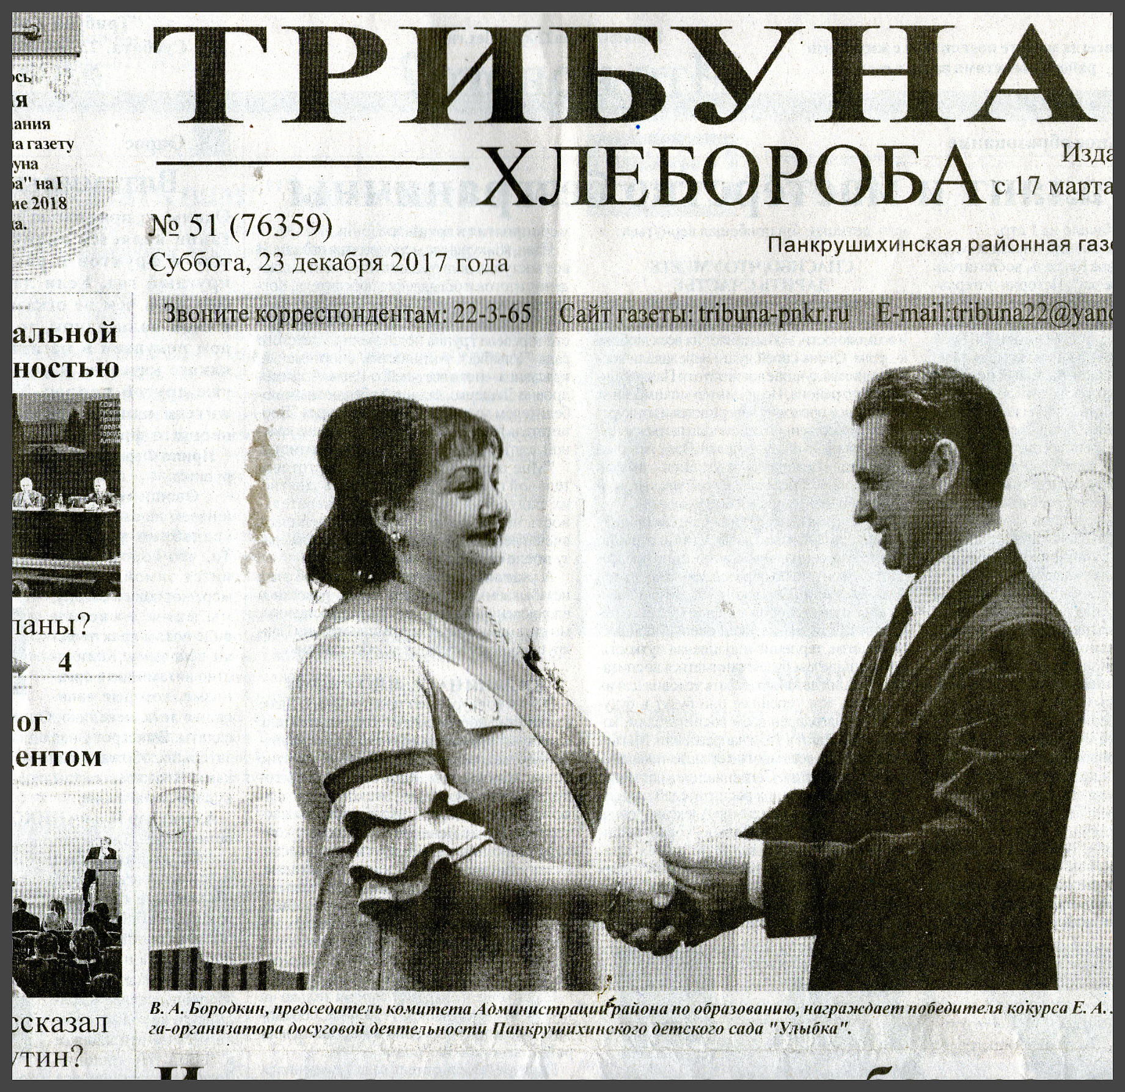
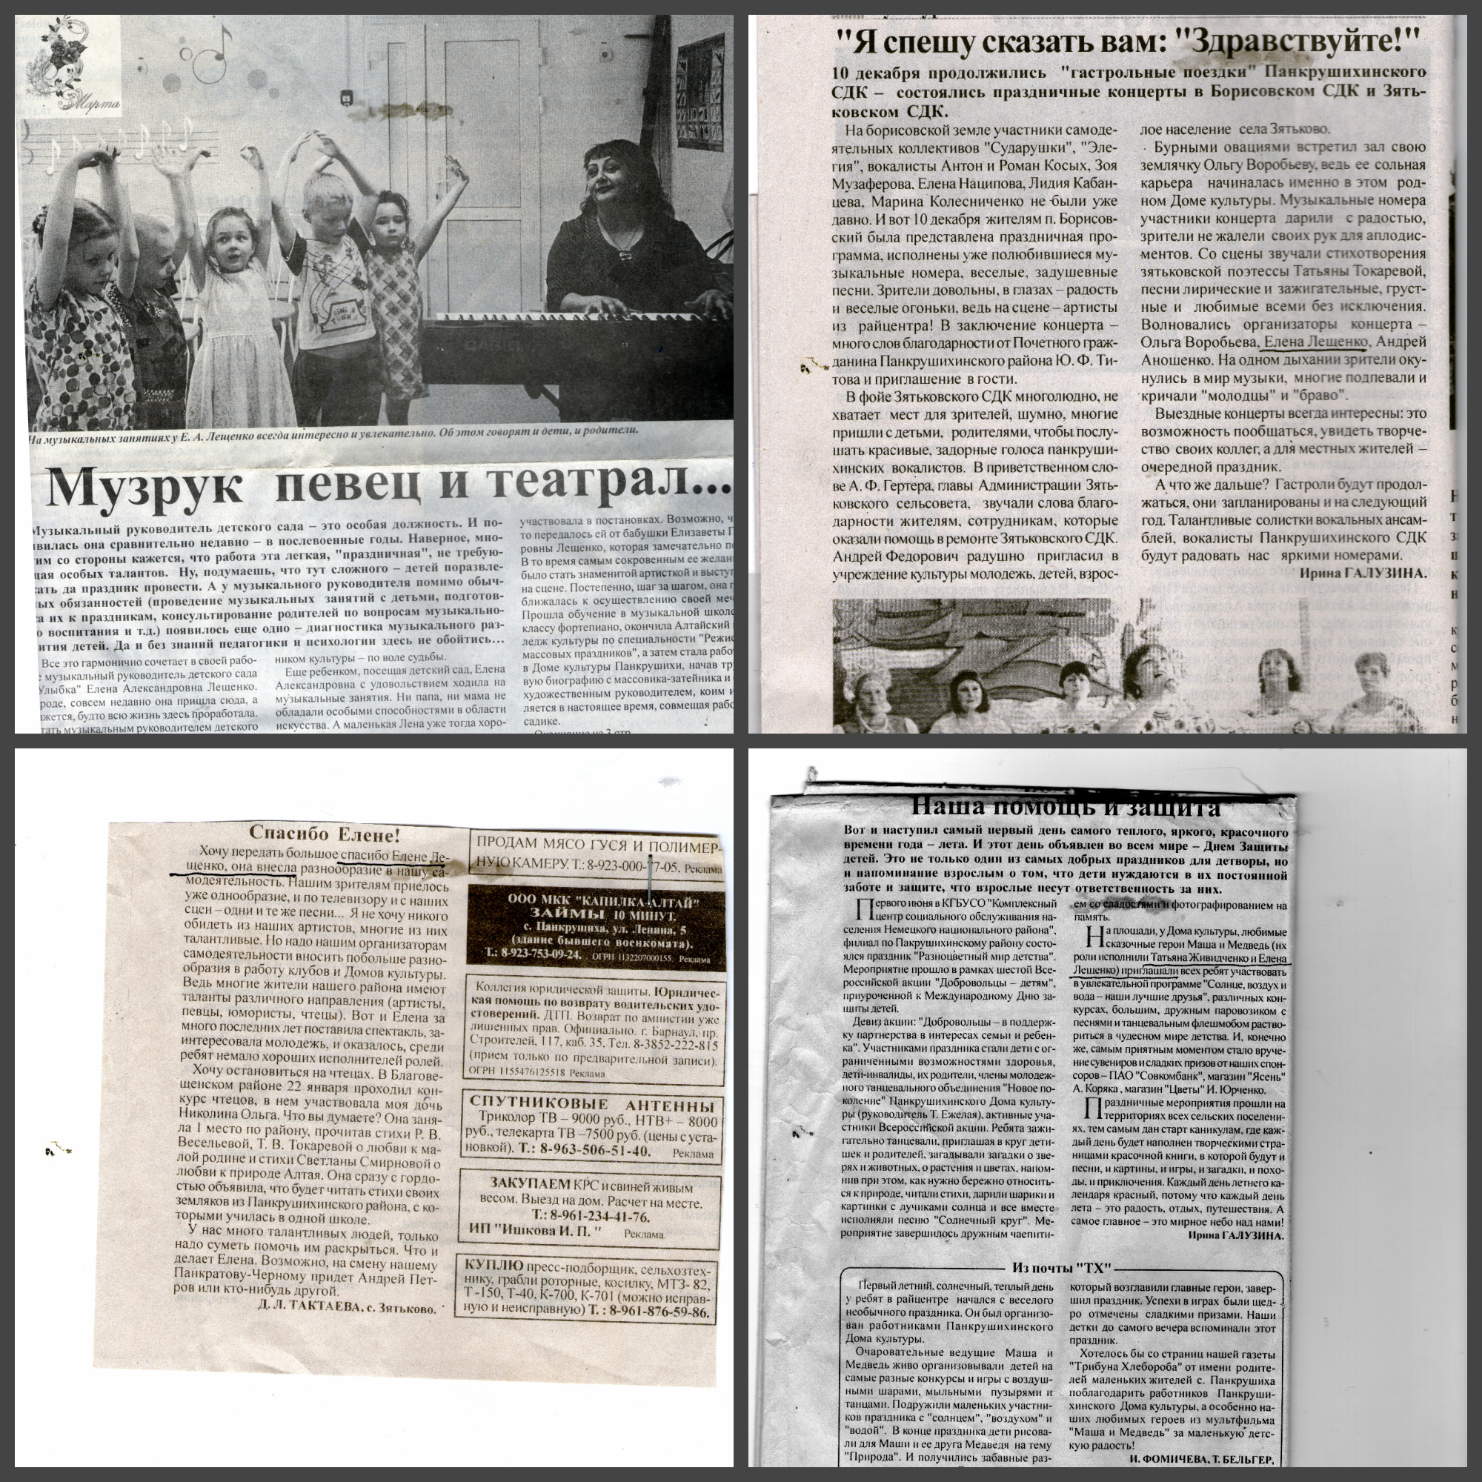

Slide 14
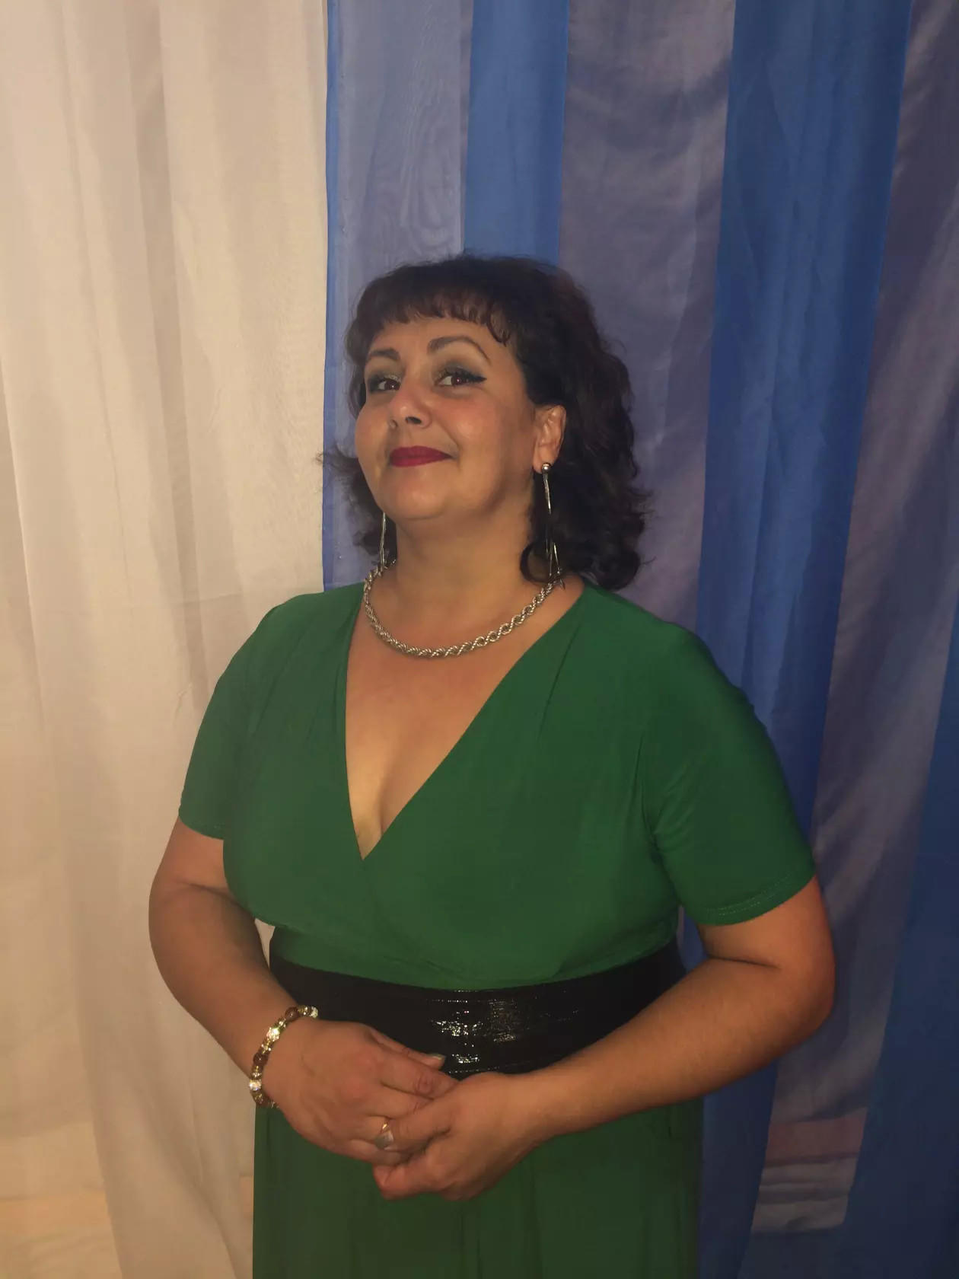
ДО НОВОЙ ВСТРЕЧИ!!!

